Slide 1
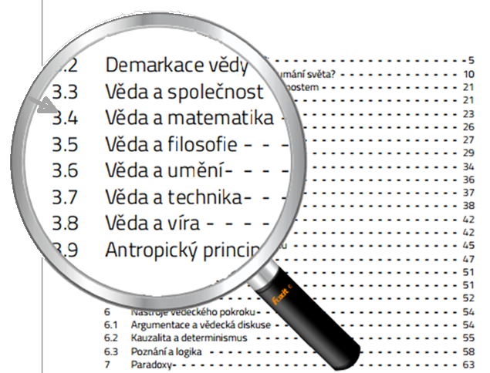
Věda a její vztah k jiným lidským činnostem

Slide 2
Věda a matematika
V čem je matematika ve srovnání s přírodními vědami zvláštní?
Lze na matematické výroky a teorie aplikovat Popperovo kritérium vědeckosti?
Kant
Věda je natolik vědou, nakolik využívá matematiky.
Russell:
V matematice nikdy nevíme, o čem mluvíme, ani zda to, co říkáme, je pravda.
Správně prováděná matematika poskytuje nejen pravdu, ale i nejvyšší krásu.
Einstein:
Pokud se matematické věty vztahují na skutečnost nejsou jisté, a pokud jsou jisté, nevztahují se na skutečnost.
Notes:
K tomu, aby se člověk mohl vyjadřovat o počtu, velikosti, tvaru a rozmístění předmětů potřeboval – pojmy.
Matematické pojmy se utvářely pomalu a byly neustále zpřesňovány a tříděny.
Zprvu to byly zcela konkrétní představy spojované s určitými předměty - úsečka. U některých dokážeme odhadnout, jak vznikaly. Vybavíme si skupinu předmětů, které mohly být modelem při jeho utváření.
Druhá etapa abstrakce vznikala již je zpracováním dříve utvářených matematických pojmů – z úsečky –přímka.
Zákonitosti přírody – si jdou svou cestou. Matematické poznatky jsou asi stěží nadřazeny nad zákonitosti přírody, nicméně inspirují k hledání podobně jako filosofie.

Slide 3
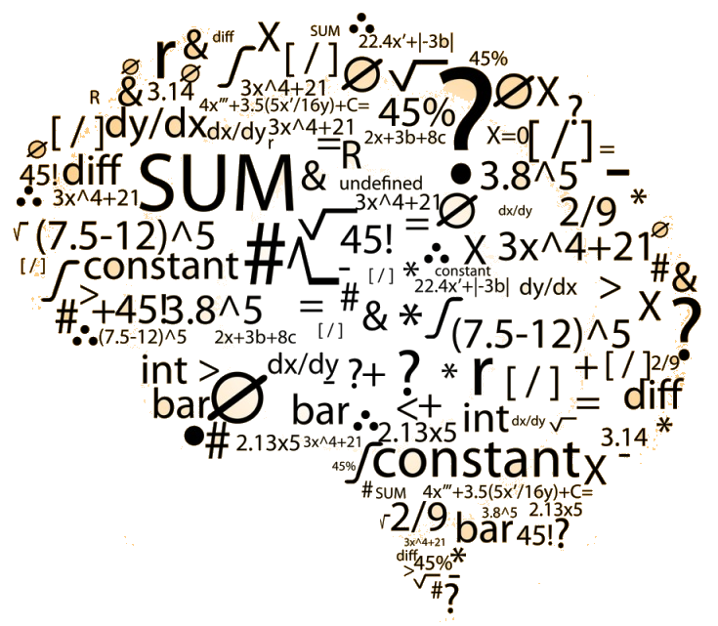
Věda a matematika
Co je předmětem matematiky?
Nejobecnější poznatky o větě vyvozené dalekosáhlou abstrakcí
Formální systémy, které jsou spíše vynálezem než objevem
Ideální svět, do něhož naše myšlení dokáže vstoupit
Matematika a empirické vědy
Wigner: Nepochopitelná efektivnost matematiky v přírodních vědách

Slide 4
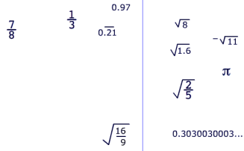
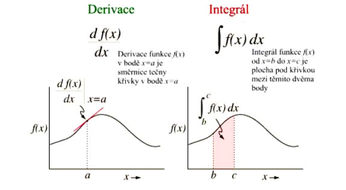
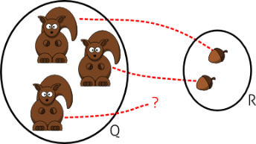
Jazyk vědy – matematika
Revoluce v matematice
1.revoluce - zavedení iracionálních čísel
2.revoluce - vznik matematické analýzy
3.revoluce - vznik teorie množin

Slide 5
Dosud nevyřešené matematické problémy
Collatzův problém
Vezmi jakékoliv kladné celé číslo n.
Pokud je n sudé číslo, vyděl jej dvěma: n / 2.
Pokud je n liché číslo, vynásob jej třemi, přičti jedničku: 3n + 1.
Tento postup opakuj.
Domněnka je taková, že nezáleží na tom, jaké počáteční číslo n je zvoleno − výsledná posloupnost vždy nakonec dojde k číslu 1.
Goldbachova hypotéza
Každé sudé číslo větší než 2 lze vyjádřit jako součet dvou prvočísel.
Problém prvočíselných dvojic
Existuje nekonečně mnoho prvočíselných dvojic.

Slide 6
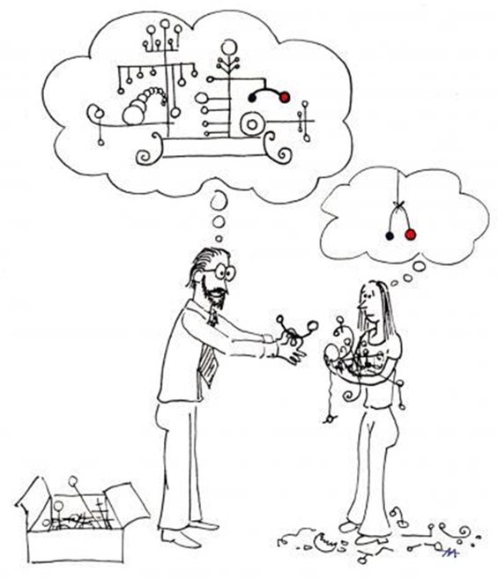
Závěrem
Tři cesty vedou k poznání:
- cesta zamyšlení – ta je nejušlechtilejší,
- cesta napodobování – ta je nejlehčí
a cesta pokusu – ta je nejtrpčí.
Konfucius (500 př. n. l.)

